Slide 1
Was können NGOs
für den Klimaschutz tun?
Agnieszka Sadowska-Kończal
Polskie Stowarzyszenie Zero Waste (Polnischer Verein Zero Waste)

Slide 2
Polskie Stowarzyszenie Zero Waste
ist seit März 2017 tätig,
es ist die einzige Nichtregierungsorganisation in Polen,
deren Aktivitäten sich
auf Abfallvermeidung konzentrieren.

Slide 3
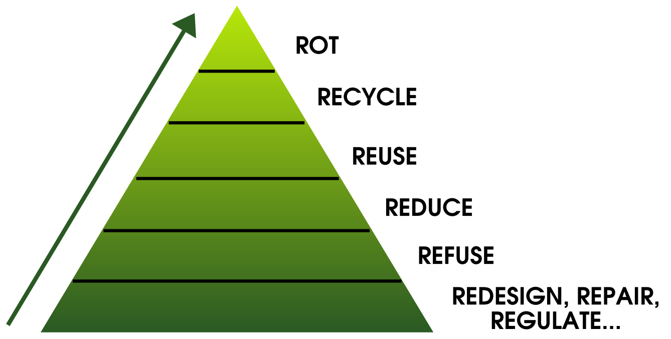
Strategie für den richtigen Umgang mit Abfall

Slide 4
BILDUNG
SELBSTVERWALTUNG
RECHT
BUSINESS

Slide 5
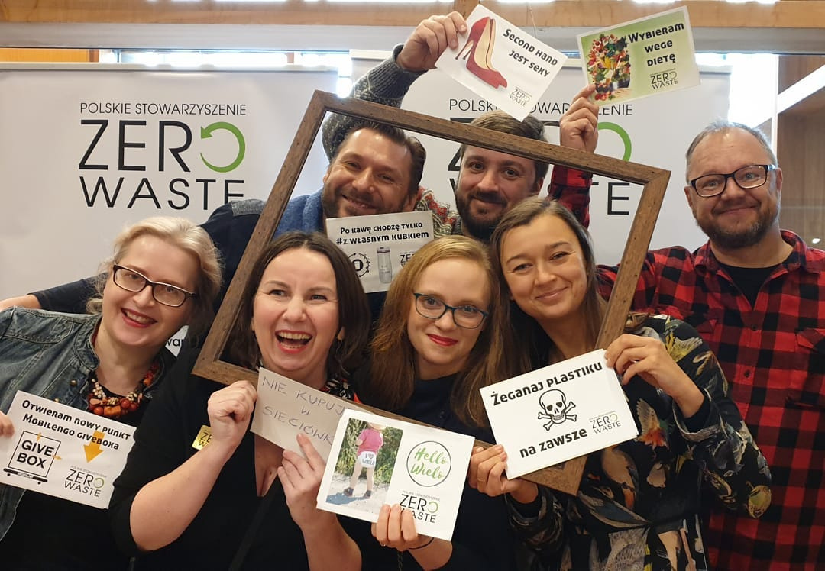
BILDUNG

Slide 6
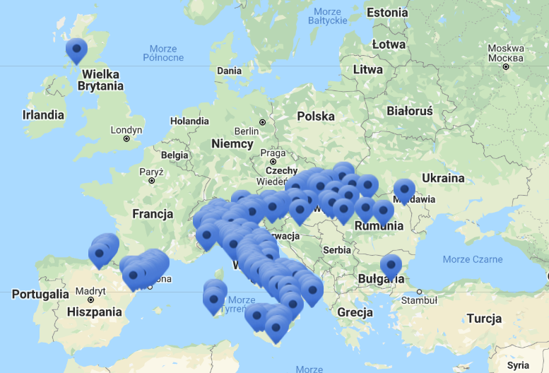
SELBSTVERWALTUNG

Slide 7
BUSINESS

Slide 8
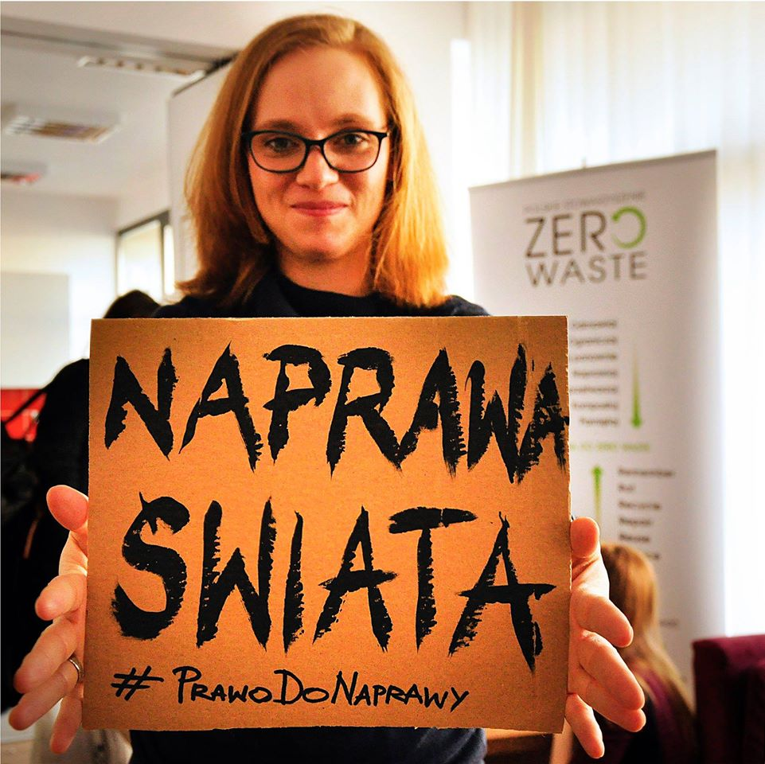
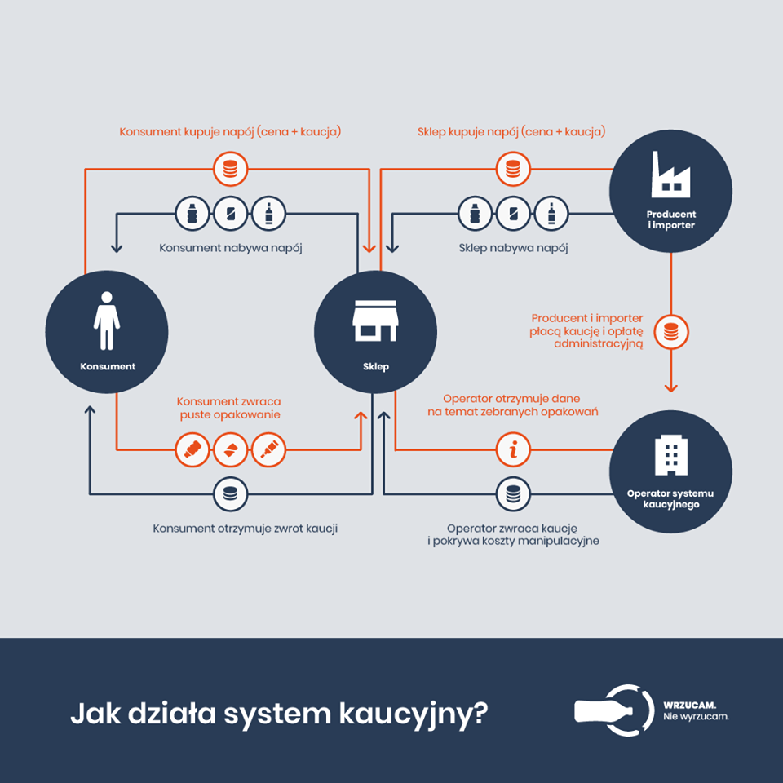
RECHT

Slide 9
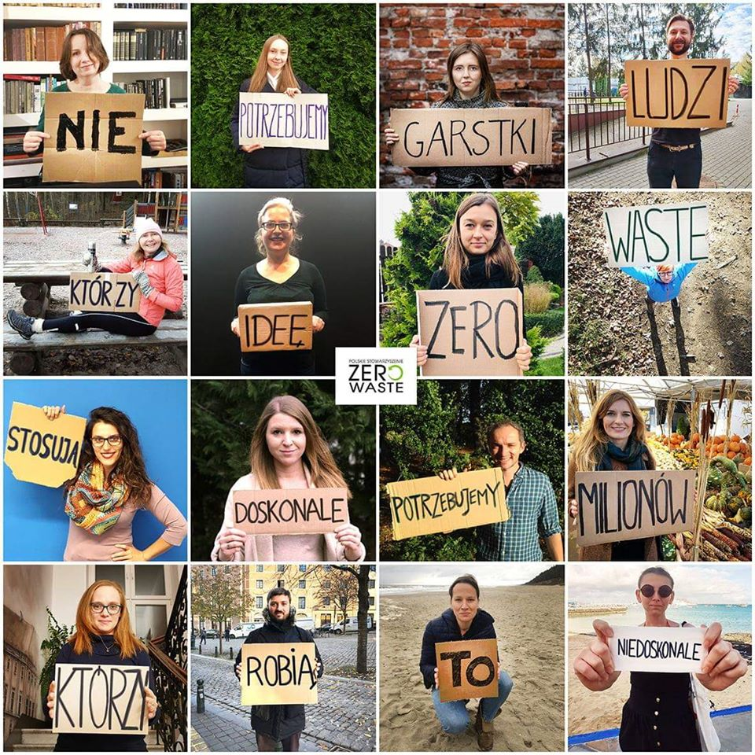

Slide 10
kontakt@zero-waste.pl
agnieszka.sadowska-konczal@zero-waste.pl
http://zero-waste.pl

